Slide 1
STUDIO PRŽNO UVÁDÍ
Krátký film
O zombíkovi
kterému chutnal kečup

Slide 3
TESCO

Slide 4
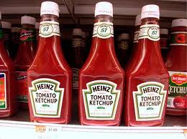

Slide 5
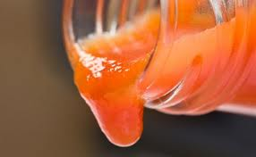
ZOMBÍK SE STAL ZÁVISLÝ NA KEČUPU.

Slide 6
ČVÁCH
KEČUP

Slide 8
ZOMBÍK UŽ NEMÁ ŽÁDNÉ PRACHY JDE JE PROTO UKRÁST.
AIR
ZOMBIE BANK

Slide 9
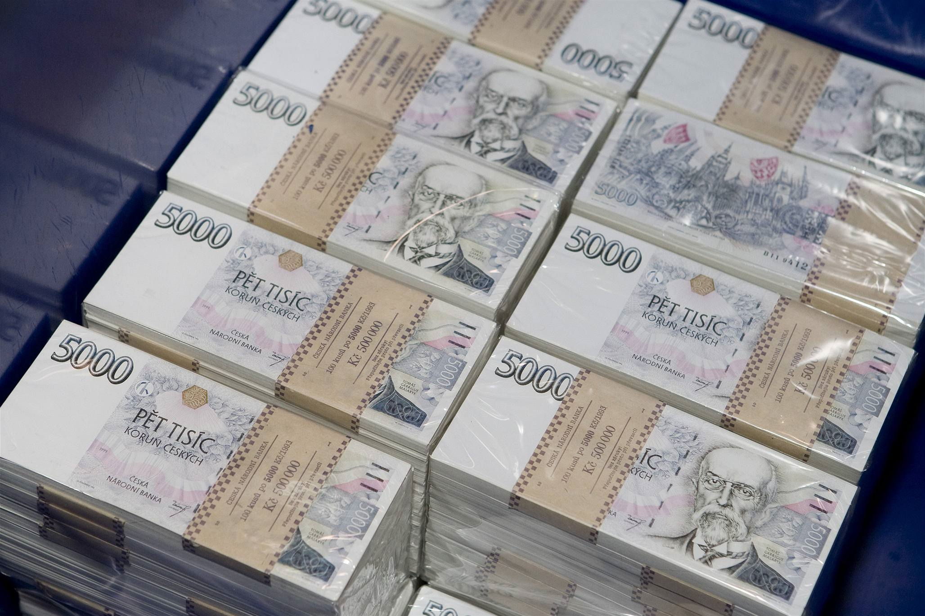
WOW TEN TOHO NAKRADL.

Slide 10
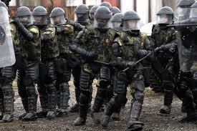

Slide 11
ZOMBÍK SE PROBUDIL AŽ V NEMOCNICI.

Slide 12
ZOMBÍK SE DOSTAL DO VĚZENÍ ALE UTEKL.

Slide 14
ZOMBÍK SI POSTAVIL TOVÁRNU NA KEČUP A NAZVAL HO ZOČUP BLIVHEINZ

Slide 15
MŮJ ZOČUP
ZMIZEL ALE JAK !

Slide 16
ZOMBÍK ZŮSTAL PŘI STARÉM NÁKUPU

Slide 17
THE ZOMBIE END

